Slide 1

Název SŠ: | SOU Uherský Brod
Autoři: | Ing. Radim Bublík
Název prezentace: (DUMu) | Laserové tiskárny
Tematická oblast: | Hardware počítače
Ročník: | 1. ročník oboru Mechanik opravář motorových vozidel
Číslo projektu: | CZ.1.07/1.5.00/34.0369
Datum vzniku: | 22. 12. 2012
Uvedení autoři, není-li uvedeno jinak, jsou autory tohoto výukového materiálu a všech jeho částí. Tento projekt je spolufinancován ESF a státním rozpočtem ČR.

Slide 2
ANOTACE
Záměrem této sady výukových materiálů s názvem Hardware počítače je poskytnout žákům potřebné informace o technickém vybavení počítačů pro jejich lepší orientaci v informačních a komunikačních technologiích (zejména počítačích), se kterými se budou velmi pravděpodobně setkávat po celý svůj život.
Jednotlivé DUMy (prezentace a pracovní listy) v této sadě pokryjí postupně tematické oblasti, které jsou probírány v předmětu Informační a komunikační technologie na naší SŠ.
Tato prezentace je konkrétně zaměřena na tematický celek Tiskárny.

Slide 3
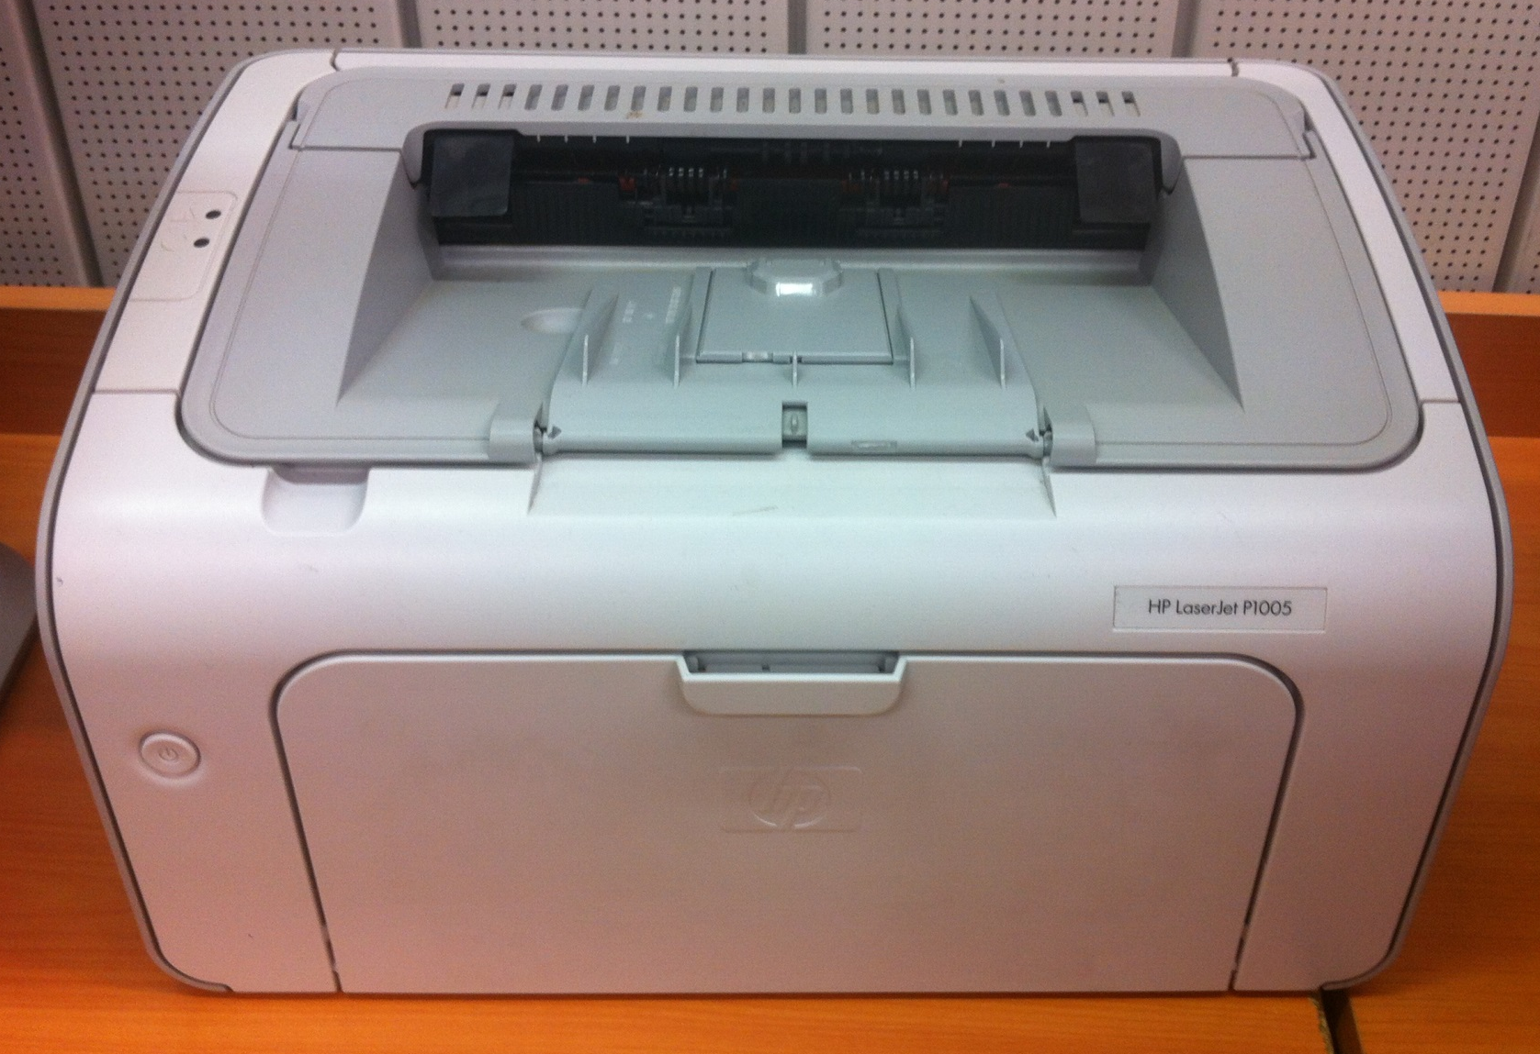
Laserové tiskárny

Slide 4
Laserové tiskárny - charakteristika
Laserová tiskárna je druh počítačové tiskárny, pracující na podobném principu jako kopírka.
Laserový paprsek vykresluje obrázek na světlocitlivý selenový válec, na jehož povrch se poté nanáší toner.
Ten se uchytí jen na osvětlených místech, obtiskne se na papír a na závěr je k papíru tepelně fixován. [1]

Slide 5
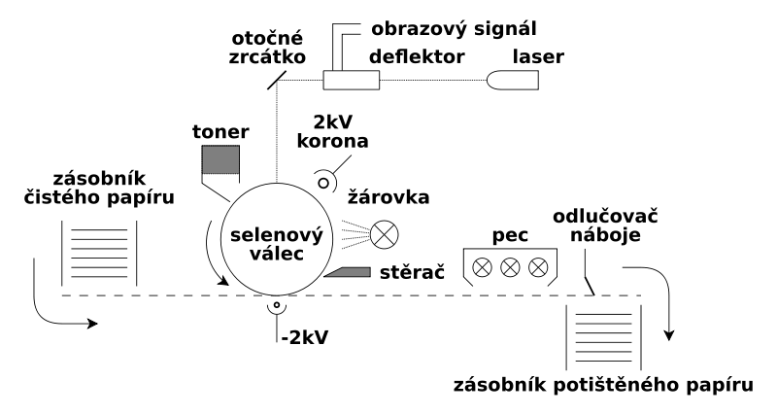
Laserová tiskárnA – princip tisku
[2]

Slide 6
Průběh tisku – 1. krok
Mechanický stěrač setře zbytky toneru a žárovka odstraní náboj z předchozí fáze tisku. Poté je povrch válce v celé šířce nabit z korony. V bodech, které se mají tisknout, je válec osvícen laserem, tím je odpor polovodiče v bodě snížen a náboj z povrchu se vybije do středu válce. Toner (suchý jemný prášek) je vlivem otáčení válce nabit na stejnou polaritu jako povrch válce a přilne k válci pouze na místech, kde byl odstraněn náboj. V ostatních místech je toner od válce odpuzován, protože má stejnou polaritu. Následně se toner přenese z válce na papír, který je nabit na opačnou hodnotu než povrch válce. [2]

Slide 7
Průběh tisku – 2. krok
Papír se pod válec dostane ze vstupního zásobníku a je nabit opačným nábojem než povrch válce a toner. Toner se z míst na válci s neutrálním nábojem přenese na papír, který je nabit nábojem opačným (než toner). Dále je toner pomocí vysoké teploty (od 180˚C a více) a tlaku roztaven a zapečen do papíru a následně je z papíru sejmut náboj a papír je uložen do výstupního zásobníku. [2]

Slide 8
Průběh tisku – 3. krok
Laserový paprsek prochází deflektorem, což je součástka, která v závislosti na přivedeném napětí propouští nebo nepropouští světlo (laserový paprsek). Napětí přivedené do deflektoru je obrazem bitmapy tištěné stránky. Rotující zrcátko (hranol) rozprostírá paprsek po celé šířce válce. [2]

Slide 9
Další zdroje informací o tiskárnách
http://cs.wikipedia.org/wiki/Jehli%C4%8Dkov%C3%A1_tisk%C3%A1rna
nebo
http://cs.wikipedia.org/wiki/Inkoustov%C3%A1_tisk%C3%A1rna
případně
http://cs.wikipedia.org/wiki/Laserov%C3%A1_tisk%C3%A1rna

Slide 10
Použité zdroje
[1] Laserová tiskárna. In: Wikipedia: the free encyclopedia [online]. San Francisco (CA): Wikimedia Foundation, 2012, 2012-12-20 [cit. 2012-12-22]. Dostupné z:
http://cs.wikipedia.org/wiki/Laserov%C3%A1_tisk%C3%A1rna
[2] PREMEK.V@CS.WIKI. Laser-printer-diagram-cs.svg [online]. [cit. 22.12.2012]. Dostupný na WWW: http://cs.wikipedia.org/wiki/Soubor:Laser-printer-diagram-cs.svg

